Slide 1

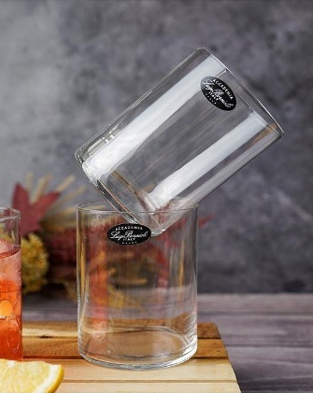
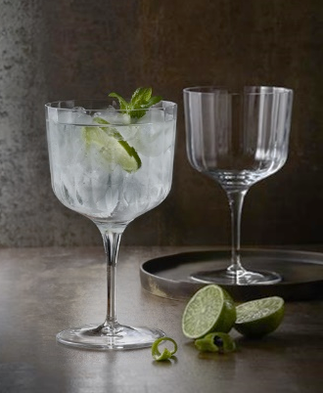
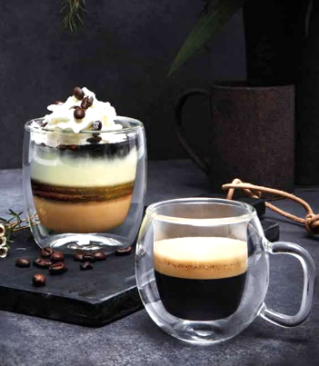
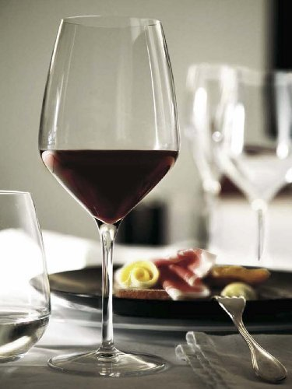
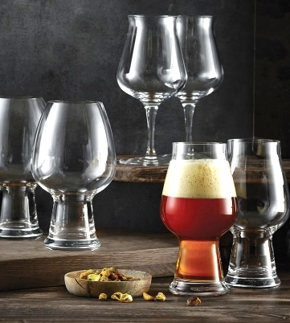
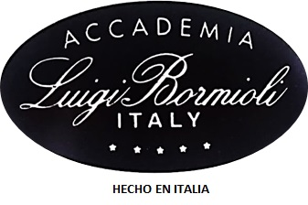
TOP CLASS BACH THERMIC GLASS ATELIER BIRRA

Slide 2

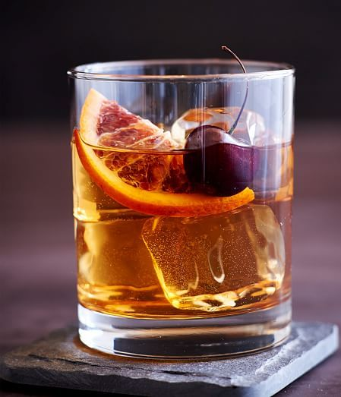
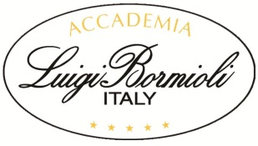
Luigi Bormioli
produce cristalino fino en apariencia y elegancia, pero sin plomo, con un precio asequible y ampliamente disponible.
Como fabricantes de cristalino italiano, Luigi Bormioli es relativamente joven (fundada en 1946), pero su devoción a la estética del diseño y fabricación del cristalino se basan en los métodos de fabricación de cristalino italiano que han florecido en la isla veneciana de Murano desde la Edad Media.
La familia Bormioli continúa su misión: un compromiso con el gran diseño, la artesanía tradicional italiana, y la tecnología de la nueva era de fabricación del cristalino, para crear hermosos objetos de cristalino de la más alta calidad.

Slide 3
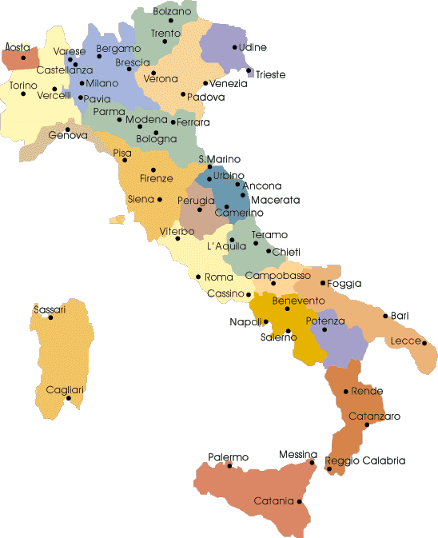
Si bien Venecia simboliza el arte del vidrio de primer orden, la contribución de fabricantes de vidrio de Murano es la creación de un vidrio transparente, y brillante llamado cristalino. Con el tiempo, sus procesos una vez secretos se extendieron por toda Italia y, finalmente, a toda Europa.
En Italia, los principales centros de fabricación de cristalino se suscitaron en el Altare y en Parma, sede de Luigi Bormioli. Si bien ésta empresa abarca la fabricación de cristalino artesanal de maestros italianos, está comprometida con la aplicación de la tecnología moderna de este antiguo arte para crear un producto de fuerza, claridad cristalina, y asequibilidad.

Slide 4
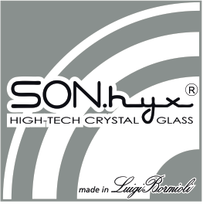
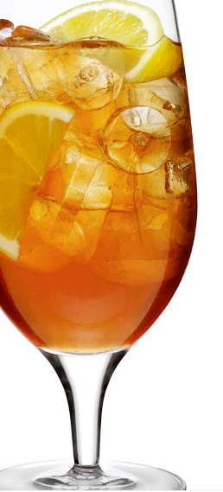
NUEVO CRISTALINO SONORO POR EXCELENCIA
El cristalino de la compañía Luigi Bormioli, siempre se ha producido con los más puros materiales, sin plomo y con las más avanzadas tecnologías en su proceso de fabricación. Éste cristalino después de su fabricación presenta un extremo nivel de transparencia y un alto nivel de brillo.
Todas las diferentes clases de cristal están clasificadas por medio de acuerdos internacionales.
La clasificación para cada tipo de cristal es determinada únicamente por las materias primas que contienen.

Slide 5
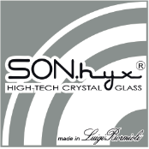
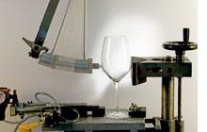
Para obtener la transparencia absoluta, la pureza y la resistencia, varios factores están implicados, como los procesos tecnológicos empleados. Estas propiedades sólo pueden ser evaluadas objetivamente por medidas cuantitativas. Estas medidas son adoptadas por Luigi Bormioli.
Después de la creación del primer vaso por nuestro equipo de investigación interno, Luigi Bormioli siguió invirtiendo en la investigación y después de aproximadamente dieciocho meses de pruebas, nuestros laboratorios de investigaciones crearon un nuevo tipo de cristalino (sin el plomo), radicalmente mejorando las propiedades del tipo corriente de cristalino, en propiedades mecánicas y químicas, mejorando bastante sus propiedades ópticas.
Este nuevo material, llamado SON.hyx, es obtenido por procesos avanzados tecnológicos, y esto es un cristalino de alto rendimiento con un índice de sonoridad (propiedades acústicas) típico de él de cristal precioso.
SON.hyx, cristalino es un paso adelante a la competencia debido al hecho que sus propiedades cuantitativas son de reconocimiento universal.

Slide 6

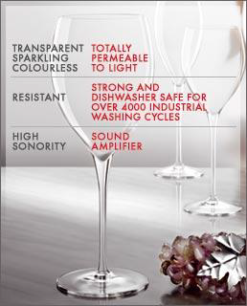
NUEVAS TECNOLOGIAS
SON.hyx es un nuevo cristalino de última tecnología fabricado sin plomo, con unas propiedades excepcionales:
Total transparencia y brillo: perfecta restitución de los colores naturales del vino u otros líquidos contenidos.
Resistencia: garantía de más de 4.000 ciclos de lavado industrial con una transparencia y brillantez inalterables.
Sonoridad: sonoridad cristalina amplificada.
Solidez: alta resistencia a los golpes mecánicos.

Slide 7
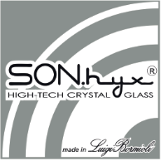
PROPIEDADES OPTICAS
SON.hyx puede ser definido como un material totalmente ligero permeable, absolutamente transparente y totalmente incoloro. Éste cristalino alcanza una eficacia en color (R) del líquido contenido en la copa igual al 99.99 %. La absorción ligera por SON.hyx es prácticamente cero. El índice de reflexión aproximadamente del 9 %, y la transmisión (T) es aproximadamente el 91 %, en todas las partes del espectro entero visible. La luz se transmite por el cristalino SON.hyx como por el cuarzo; pura, totalmente transparente e incolora.
QUARTZ SON.hyx

Slide 8
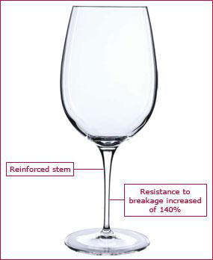
PROPIEDADES MECANICAS
La resistencia mecánica es marcada gracias a sus procesos de producción.
El cristalino SON.hyx tiene una resistencia mejorada a choques mecánicos. De hecho, los Pruebas de laboratorio han demostrado siguientes mejoras:
Resistencia en el borde en vasos y copas: +37,5%
Resistencia a choques mecánicos: +105%
Resistencia en los tallos: +98% (fuerza aplicada al secado a mano con paño)
Debido a estos procesos de mejoras la superficie del cristalino no tiene ningún punto débil así que reduce la fragilidad del cristal y mejora su resistencia.

Slide 9
PROPIEDADES QUIMICAS
Las pruebas de laboratorio han demostrado que el cristalino SON.hyx tiene una excepcional homogeneidad química y la resistencia al lavado industrial. Después de más de 4,000 ciclos de lavado, SON.hyx no muestra ninguna alteración visible así que conserva sus propiedades iniciales. Por lo tanto, aseguramos que con las condiciones correctas de empleo aplicadas, las propiedades químicas y mecánicas de cristalino SON.hyx aumentarán la vida de la cristalería con la más alta tecnología en la producción del cristalino.

Slide 10
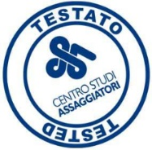
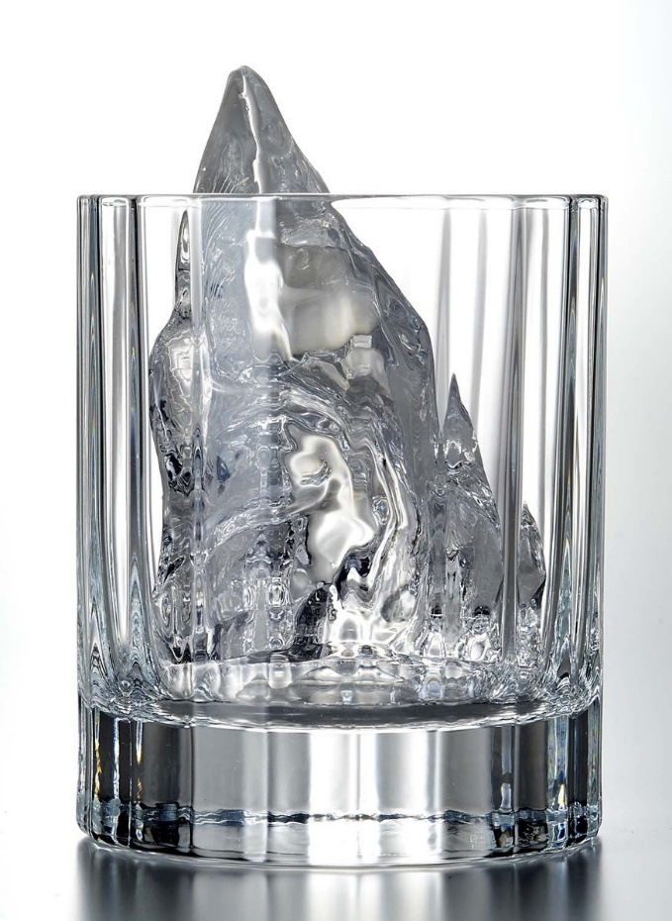
Centro Studi Assaggiatori
Unidad de investigación sobre el tipo más avanzado y completo de evaluación sensorial en Italia.
Fundado en 1990, cada realiza miles de pruebas sobre consumidores para evaluar la calidad percibida de productos y servicios. Hoy día, éste posee uno de los archivos más grandes en Italia que refleja los cambios del gusto y tendencias.
Participa en la investigación con muchas Universidades italianas y extranjeras. Durante las clases en el análisis sensorial sostenido en el Centro, han proporcionado conocimientos básicos para cientos de expertos.
Además, el Centro publica L'Assaggio, la única revista italiana sobre la evaluación sensorial y de la serie correspondiente.

Slide 11
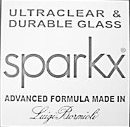
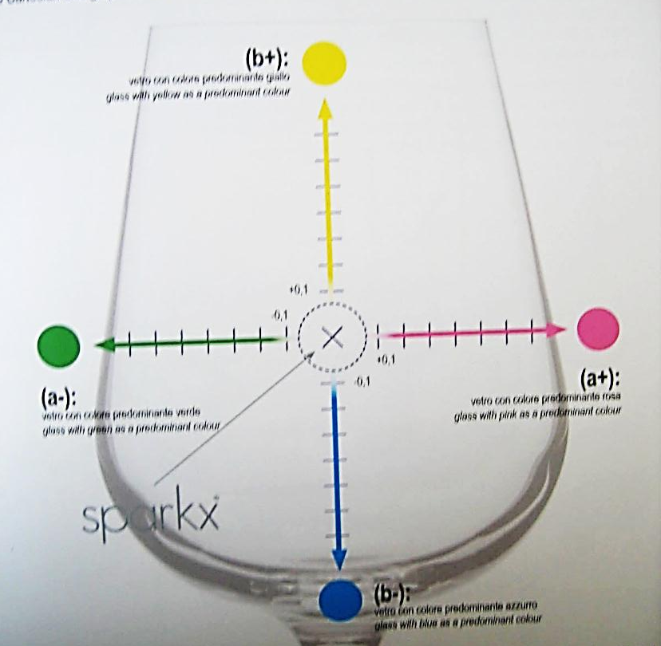
TECNOLOGÍA SPARKX
CUALIDADES:
- Bajo contenido de hierro sin interferir con la transparencia y colorimetría del vino.
- Ecológico por ser libre de metales, con emisión muy baja de CO2.
- Resistente a más de 2000 lavados industriales.
- Mayor resistencia a choques
- Clasificada ultra clara de acuerdo a la ISO/PAS IWA 8:2009
- Debido al implemento de los apropiados métodos en la producción, la superficie no tiene puntos débiles, reduciendo la fragilidad del vidrio y mejorando su resistencia mecánica.
SPARKX
En él plano cartesiano se puede observar las coordinadas de donde se encuentra Sparkx en el cristal.

Slide 12
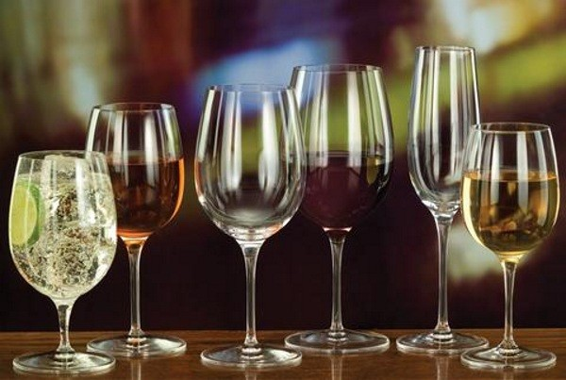
DISEÑO PALACE

Slide 13
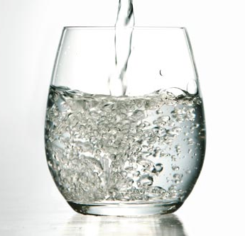
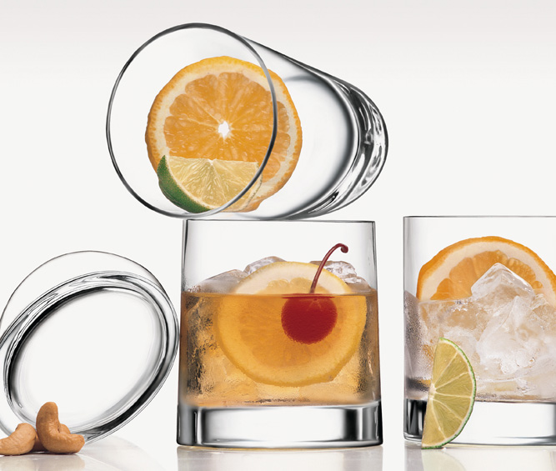
DISEÑO VASO PALACE
DISEÑO VERONESE

Slide 14
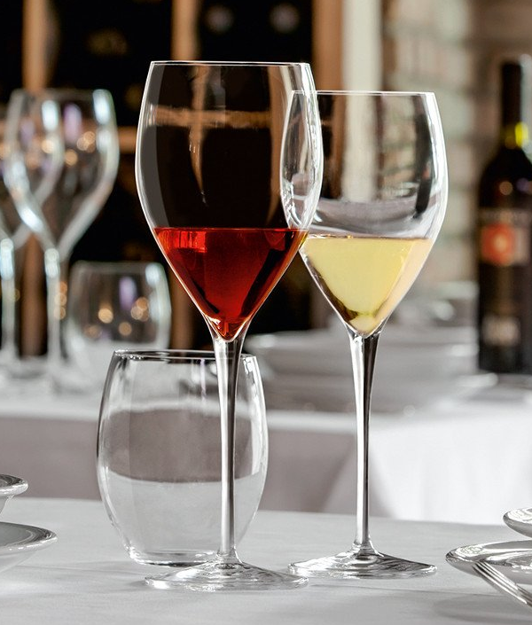
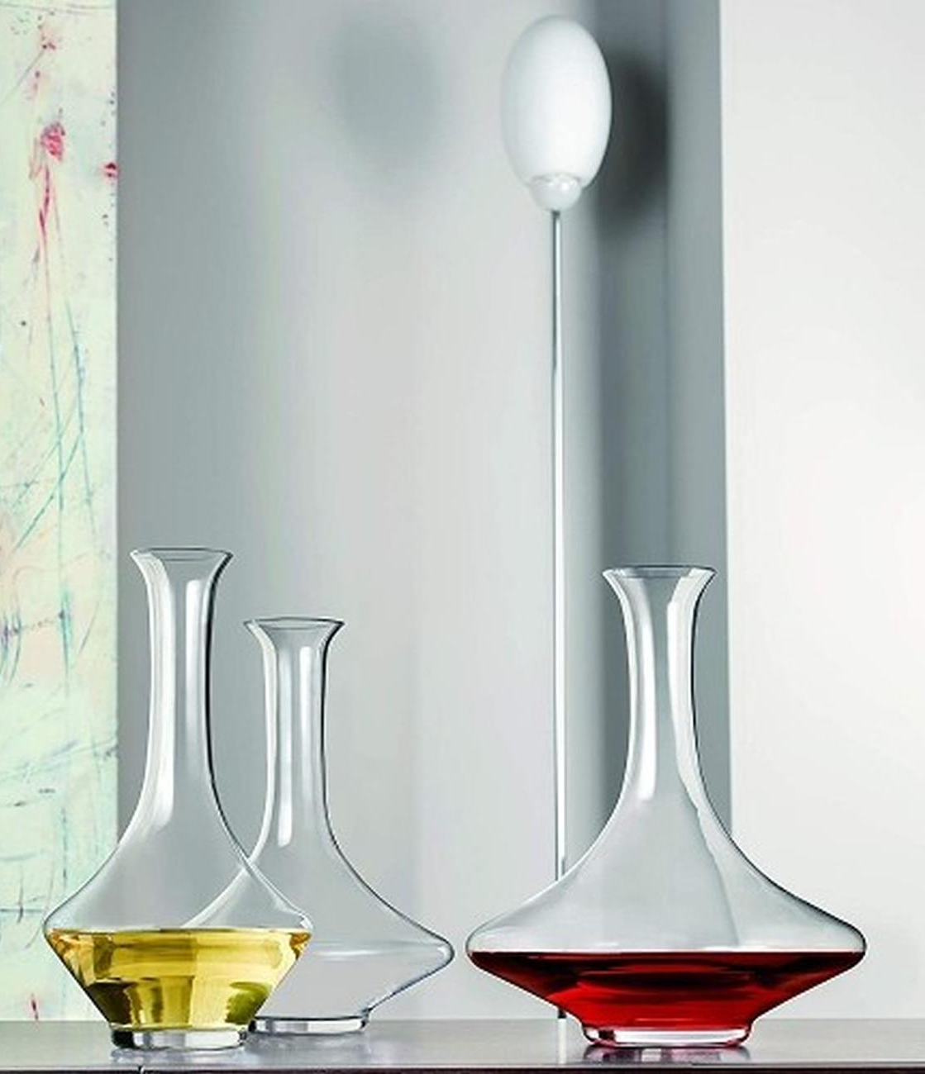
DISEÑO MAGNIFICO
DECANTERS

Slide 15
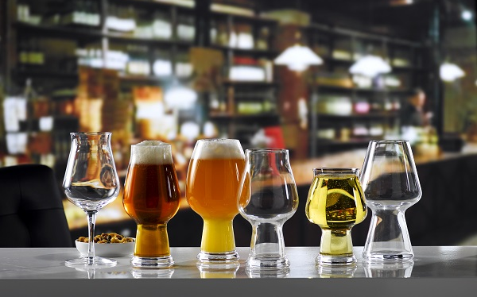
LÍNEA BIRRATEQUE
DISEÑO MICHELANGELO

Slide 16
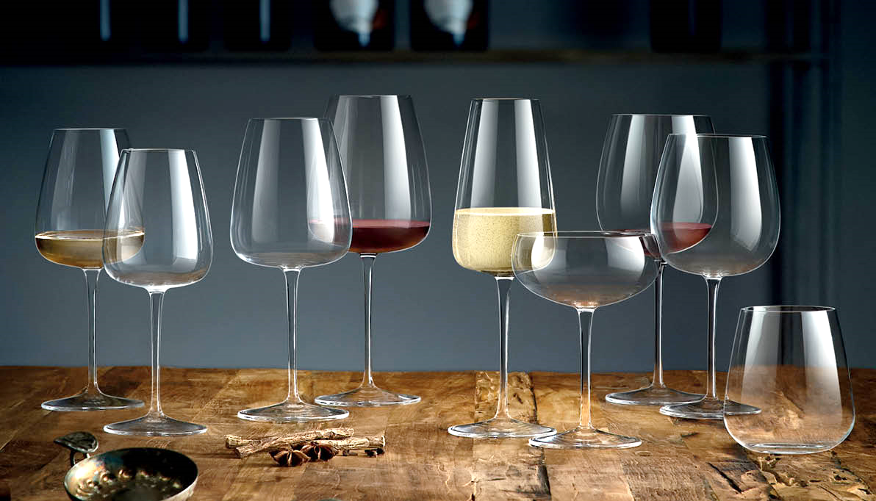
DISEÑO IMERAVIGLIOSI

Slide 17
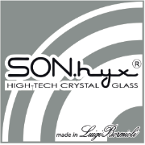
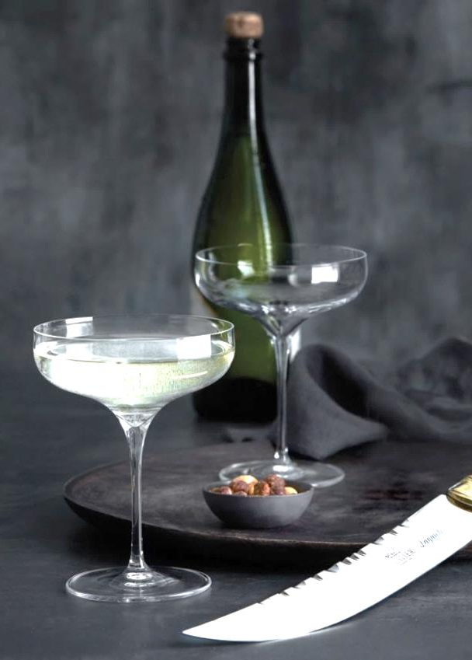
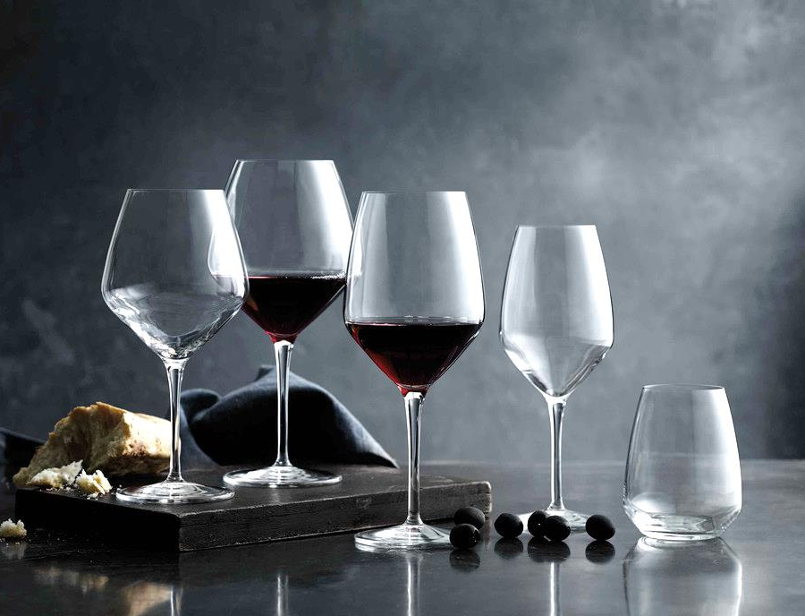
ELEGANCIA

Slide 18
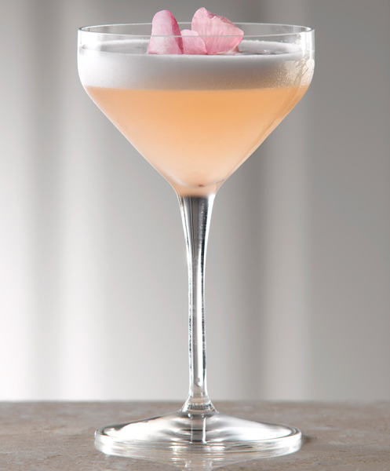
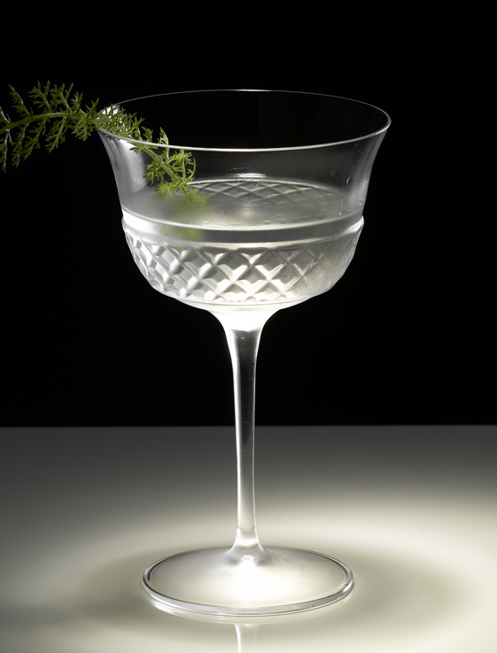

Proceso desarrollado y realizado por el Centro de Investigación y desarrollo de Luigi Bormioli, aplicando la NANOTECNOLOGÍA directamente sobre los tallos de cristal.
Este proceso endurece la superficie de cristal que aumenta su resistencia a la abrasión, que es responsable de la fragilidad de los tallos durante empleos.
Presente el las 2 nuevas tecnologías SON.hyx y SPARKX
http://www.luigibormioli.com/

Slide 19
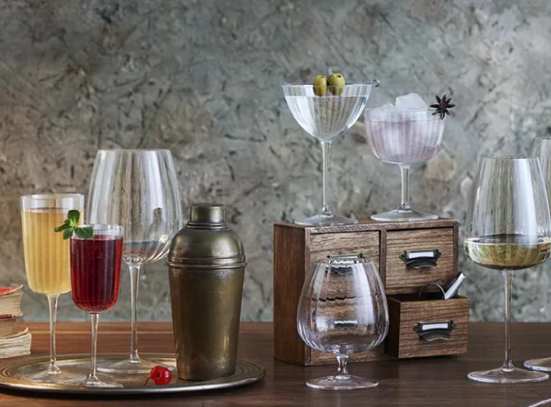
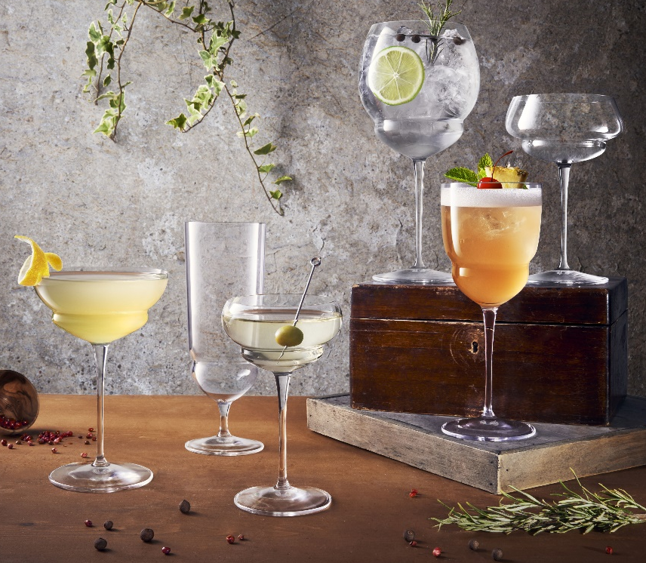
INNOVACION

Slide 20
CONTACTO
Cra. 10 # 85 – 14 Segundo piso Tel. ( 57 1) 9501970 Cel. 320 9674153
Bogotá – Colombia
dcorrales@eurolink.com.co
www.eurolinkprofessional.com.co

